Slide 1
L’accessibilité dans la gestion de projet
P. Loubet
V. Aniort
2025

Slide 2
Une prise en compte de bout en bout pour des livrables accessibles tout au long du cycle de vie d’un projet
Cadrage T-2,-1
Définition T0
Développements & tests T1
Production T2,3 et 4
Formations
Méthodes
Outils
Livrables accessibles
audits
Choix techniques, partenaires & prestataires
Spécifications & stratégie de tests
Applications métier, produits & services
Contenus et évolutions

Slide 3
Planifier l’intégration de l’accessibilité dans le ciblage des clients, la construction de la ‘User Experience’ et les choix techniques
T-2-1
Cadrage T-2,-1
Requis Accessibilité :
S’engager à inclure les exigences (WCAG) d’accessibilité dans les actions à lancer
Cibler tous les clients : inclure les séniors et les personnes en situation de handicap dans la stratégie. Et dans le cas contraire construire un argumentaire solide.
Faire des choix techniques qui permettent l’accessibilité et l’ergonomie de la solution conformément aux exigences Groupe et le Cahier des Charges accessibilité (technique et design).
En même temps, identifier les besoins de formations des parties prenantes
Le support accessibilité
Déclencher réunion de qualification
Mettre en place un cahier des Charges pour les TPAS (Third Party Applications Services, prestations d’applications en tierce partie ) incluant l’accessibilité
Au niveau des projets : ajouter un paragraphe accessibilité adapté, à tous les RFP, cahier des charges …
Anticiper les formations de l’équipe grâce à un Catalogue de Formation tout profil

Slide 4
T0
Définir les exigences accessibilité, le plan de formation accessibilité, produire des spécifications accessibles et détaillées ainsi que la stratégie de tests de l’accessibilité (techniques et UX)
Définition T0
Requis Accessibilité :
Description des exigences d’accessibilité dans la conception produit/service/offre…: s’engager sur le Cahier des Charges accessibilité (technique et design). Intégrer l’accessibilité au plus tôt, dès les spécifications d’interface et l’architecture.
Solliciter des formations sur l’accessibilité pour les équipes technique et les équipes design et réserver des ressources support accessibilité technique et design.
Définir la stratégie de tests et d’audits : techniques et ergonomiques (dont des FUTs (friendly user test) intégrant la problématique de l’accessibilité)
Le support accessibilité
Utiliser les recommandations d’accessibilité (resources, documentatuion, CdC…)
Par exemple : a11y-guidelines.orange.com
Faire vérifier la compatibilité des choix techniques avec l’accessibilité
Définir une stratégie de test avec l’expert accessibilité
Planifier les formations en fonction des rôles et profils

Slide 5
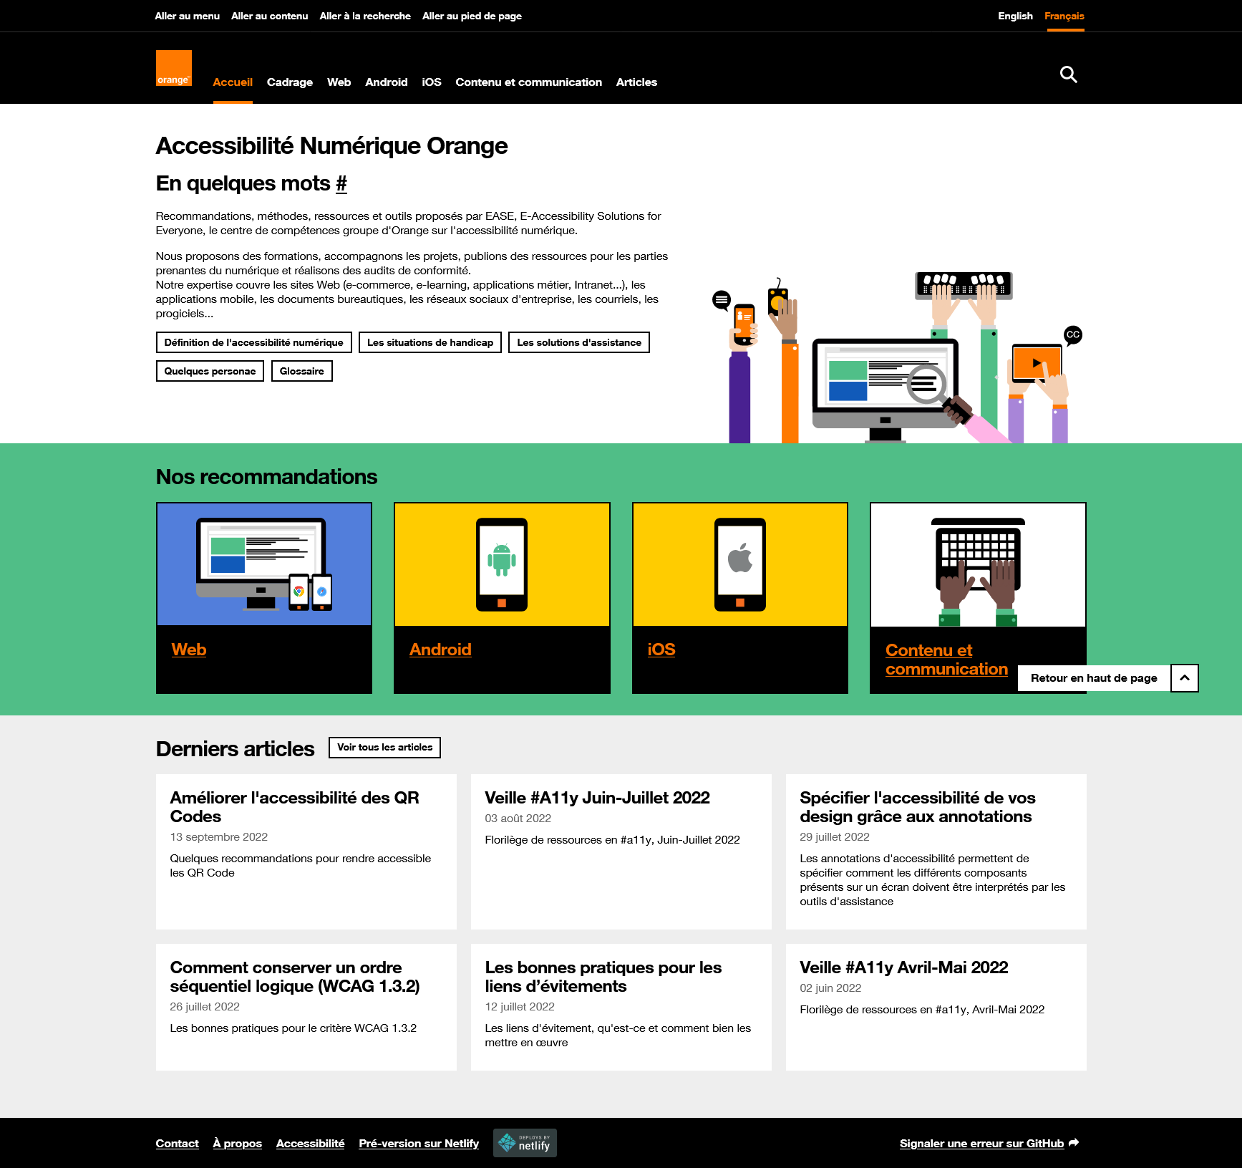
Le site de recommandation accessibilité Orange
https://a11y-guidelines.orange.com
Site open source sur tout ce que fait le centre de compétence en accessibilité EASE

Slide 6
T1
Développer accessible et effectuer les tests techniques et UX d’accessibilité
Développements & tests T1
Requis Accessibilité :
Prise en compte de l’accessibilité dans les développements. Utiliser les outils automatiques d’audit accessibilité technique proposées. Prise en compte de l’accessibilité lors du processus UX/UI Design
Mise en place du plan de test accessibilité avec un expert en accessibilité qui valide le niveau d’accessibilité et donne des recommandations d’amélioration’. Tests Utilisateurs itératifs par l’équipe UX/UI Design du projet intégrant systématiquement quelques utilisateurs spécifiques.
Former l’équipe aux tests. Si besoin, continuer et contextualiser les formations sur l’accessibilité pour les équipes
Le support accessibilité
Demander les conseils de l’expert accessibilité :
Pour rédiger les spécifications accessibilité lors du design et des devs
Pour le choix des outils automatiques de test
Pour la rédaction du plan de tests
Former les qualifieurs, testeurs, les devs et les designers (UX/UI) aux tests
Solliciter l’expert pour spécifier les auditer ponctuellement les devs, mettre en place des tests utilisateurs, intervenir en conseil sur des points complexes lors des devs

Slide 7
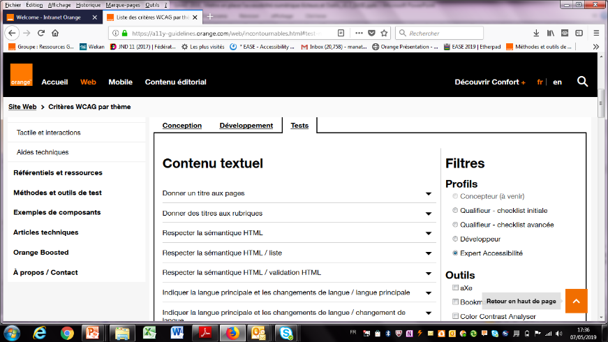
Démarche de tests
Évaluation technique Mesurer la conformité aux normes ou bonnes pratiques
Mettre en place un plan de test
Fonction de l’environnement humain et technique :
Tests automatiques
Tests manuels
Tests ci/cd, acceptance, NR, E2E…
Évaluation utilisateur Tests par des utilisateurs en situation de handicap sur la base de tâches à accomplir afin de vérifier le niveau d’accessibilité du point de vue de l’utilisateur
Démarche et tests par critère sur site ally-guidelines.orange.com
7

Slide 8
T2
Valider l’accessibilité par des audits technique et UX
Production T2
Requis Accessibilité :
Les Product Owners ou leurs équipes de test doivent effectuer les Tests d’accessibilité
Faire les corrections pertinentes en fonction des résultats des tests d’accessibilité jusqu’à atteinte du niveau requis
Faire faire et afficher une déclaration d’accessibilité
Le support accessibilité
Solliciter les conseils de l’expert accessibilité pour corriger les erreurs
Solliciter l’expert pour qu’une déclaration d’accessibilité soit faite
Si besoin, continuer à former l’équipe

Slide 9
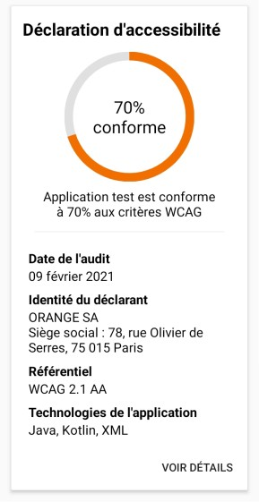
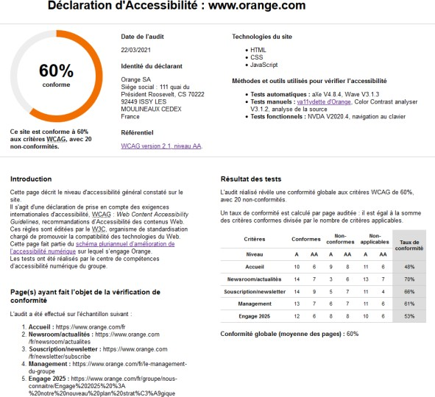
La loi : déclarations d’accessibilité site Web et application mobile…
% des WCAG 2.1 AA/bonnes pratiques Date de la vérification
Identité du déclarant Méthodes et outils de test Pages testées
Liste des dérogations et non-conformités Moyen de contact pour signaler un problème Lien vers le schéma pluri annuel
Interne Orange

Slide 10
T3
Vérifier que l’expérience utilisateur cible est conforme au cahier des charges initial sur l’ensemble du parcours utilisateur
Requis Accessibilité :
Déploiement T3
Analyser les résultats FUT et CTC, vérifier que la « user expérience cible » a été atteinte et valider le plan d’action pour les correctifs si nécessaire, notamment sur la relation client, les guides, les supports de vente.
S’engager à corriger les besoins d’accessibilité remontés
Proposition de Formation si le contenu éditorial évolue : former les rédacteurs sur demande pour prévoir une communication accessible.
Le support accessibilité
Demander des formations sur l’accessibilité éditoriale
Créer un guide d’écriture spécifique accessibilité
Mettre en place des procédures de tests d’accessibilité pour l’éditorial (flux de validation, outils de tests)

Slide 11
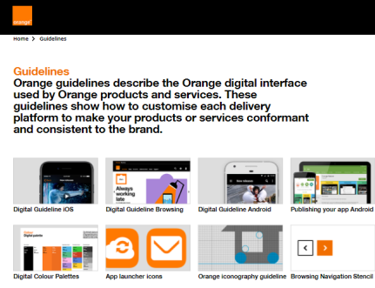
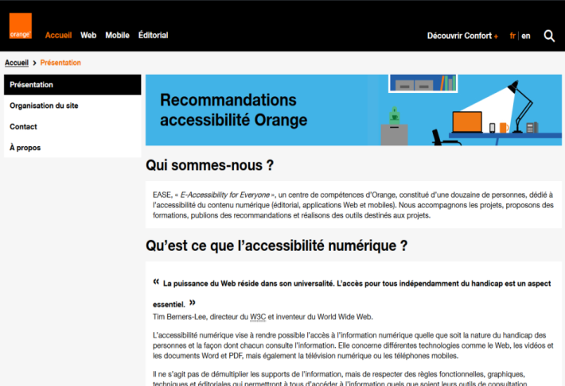
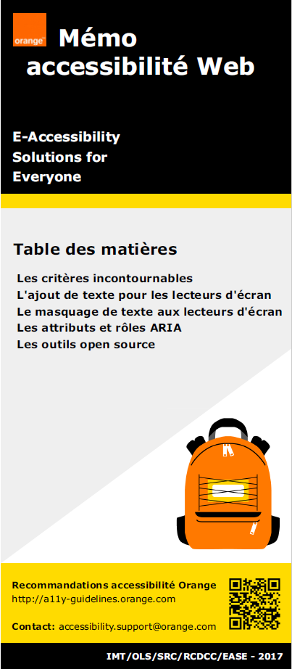
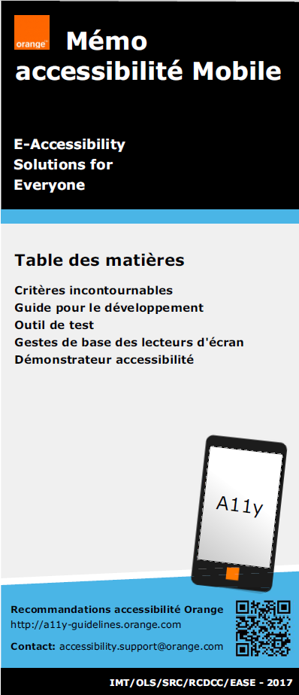
Référentiels Recommandations et bonnes pratiques
Préconisations de la charte (OUDS)
http://boosted.orange.com
Recommandations accessibilité numérique Orange
http://a11y-guidelines.orange.com/
Orange
Fiches mémos
Plazza « accessibilité numérique » ou
http://a11y-guidelines.orange.com/

Slide 12
T4
S’assurer que les personnes en situation de handicap sont prises en compte dans le dispositif de retour client
Lancement T4
Requis Accessibilité :
S’engager à faire des questionnaires engageant tous les clients : inclure les séniors et les personnes en situation de handicap dans la stratégie.
Vérifier que les questionnaires sont accessibles
S’engager à corriger les besoins d’accessibilité remontés
Le support accessibilité
Demander le support de l’expert accessibilité :
pour la conception des questionnaires et l’analyse des résultats
Solliciter l’expert les éventuels retours client et donc les corrections
Superviser l’accessibilité grâce aux outils préconisés par EASE

Slide 13
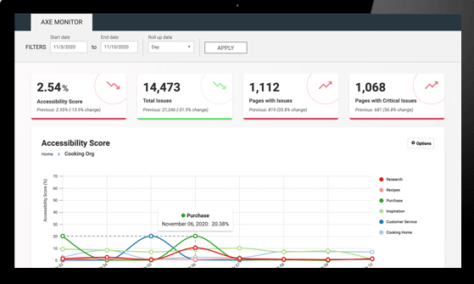
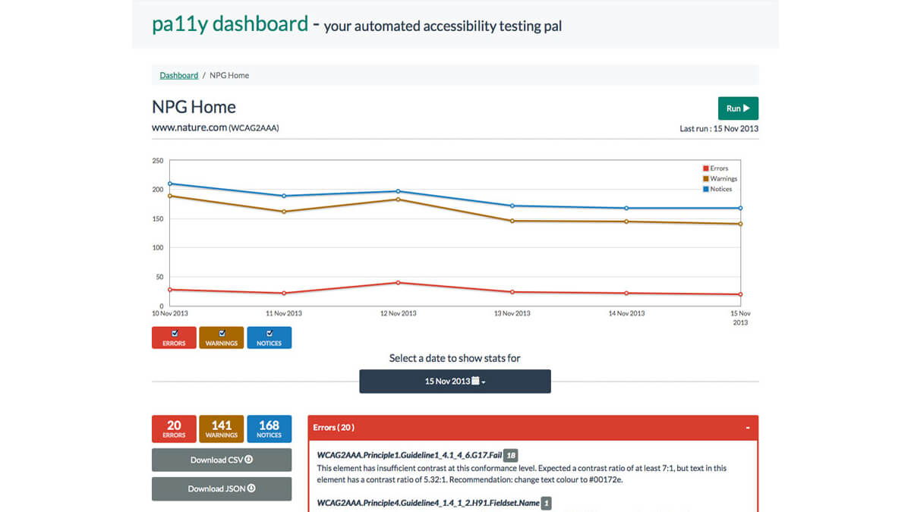
Outils de supervision
Analyser et surveiller le niveau l’accessibilité de sites web dans le temps.
2 outils basés sur la bibliothèque aXe-core
Axe monitor (utilisé par EASE avec une licence de 25000 pages) :
https://www.deque.com/axe/monitor/
Pa11y Dashboard (open source) :
https://pa11y.org

Slide 14

Conclusion

Slide 15
Conclusion
Support EASE :
Le plus tôt possible
à géométrie variable
s’adapte à votre planning
de nombreux outils à vous proposer

Slide 16
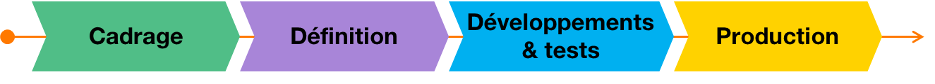
Tous impliqués dans la mise en place de l’accessibilité en méthodologie agile
Accessibilité dans le cahier des charges (PO, PM, DP, Achat) Valider les produits externes (EA, PM) Vérification et lobbying auprès des fournisseurs et éditeurs (PM, DP) Choix plateforme technique (AL, LD) | Formation de l’équipe projet (EA, PM) Spécifications incluent l’accessibilité (EA, PO) Designer accessible (Designer) Mise en place du design system (Designer) | Développer accessible (Dev, LD) Créer et mettre à jour la méthode et l’outillage (LD, PM, PO, EA) Outillage test auto/manuel (LD, Dev, Qualif) Inclure l’accessibilité dans les critères d’acceptance (PO, EA, Qualif) Prioriser les bugs d’accessibilité (PM, PO, LD, EA) | Test utilisateurs PSH (EA) Créer, publier et mettre à jour la déclaration (EA, PM) Produire des documents, contenus Web, présentations, sondages, pushmails (CC, Com) Communiquer via Facebook, messenger, Whatsapp, Twitter, SMS… (CC, Com)
DP : directeur de project Com : communication, marketing
PO : project owner PM : project manager Qualif : qualifieurs CC : créateur de contenu
Achat : acheteur AL : architecte logiciel LD : lead développer EA : expert accessibilité
Notes:
PO : project owner, responsable de représenter les besoins et les intérêts des parties prenantes, en particulier ceux des utilisateurs finaux,
PM : project manager, responsable de la vision globale du produit au sein de l’entreprise

Slide 17

Méthodologie de support au projet
Réunion de qualification
Analyse des
besoins utilisateurs
Pour qui ?
Pour faire quoi ?
Dans quel contexte ?
<
Phase exploratoire
Déclaration
d’accessibilité
<
Obligation légale
<
Recherche
Formation de l’équipe projet
Conception du service
Parcours client
Design
Ergonomie
Tests
Utilisateurs +
<
Audit
d’accessibilité
<
<
Codage
du service
Développement
Tests
Intégration
Validation et Corrections
d’accessibilité
<
Notes:
réu qualif : techno, fonctionnalité roadmap…

Slide 18
Types de prestation centrée utilisateurs dans le processus de développement
T -1
T 0
T 1
T 2
T 3
T 4
Comprendre le besoin et analyser la situation de référence
Elaborer les spécifications fonctionnelles et les spécifications d’interface
Matérialiser les solutions et les modifier selon les feed-backs utilisateurs
Evaluer les solutions conçues et la satisfaction des objectifs utilisateurs & organisationnels
Vérifier que l’expérience utilisateur cible est conforme au cahier des charges initial
Opportunités
Spécifications
Développement
Déploiement
Lancement
Alertes sur les technos
Audit du prototype (Technique et Utilisateur)
Suivi des modifications et évolution
Contribution aux RFP
Sensibilisation et Formation MOA, MOE
Accompagnement
Accessibilité
Préconisations techniques
Validation interface graphique
Déclaration d’accessibilité
Cahier des charges accessibilité
Analyse de l’activité
Expérimentation terrain
Diagnostic
Focus groups (Créatif)
Focus groups
Expertise Multi-Expert
Ergonomie
Test utilisateur
Entretien qualitatif
Storyboard
Enquête
Enquête
Analyse des traces
Analyse des traces
Analyse remontées utilisateur
Analyse des remontées utilisateur
Notes:
1
18

Slide 19
Conclusion : Penser accessible, c’est penser gagnant-gagnant
Avantages business
Accessibles à tous
Référencement amélioré
Image de marque
Salariés : satisfaction et fierté
Clients : Orange perçu comme responsable et socialement engagé
Droit et respect des lois
Diminution des coûts de maintenance
Code de meilleure qualité
Usages multi-supports
Efficacité opérationnelle
Productivité et motivation accrues

Slide 20
Merci

